Slide 1









UBND QUẬN DƯƠNG KINH
TRƯỜNG TIỂU HỌC ANH DŨNG
TIẾNG VIỆT
Bài 1: KIẾN VÀ CHIM BỒ CÂU

Slide 2
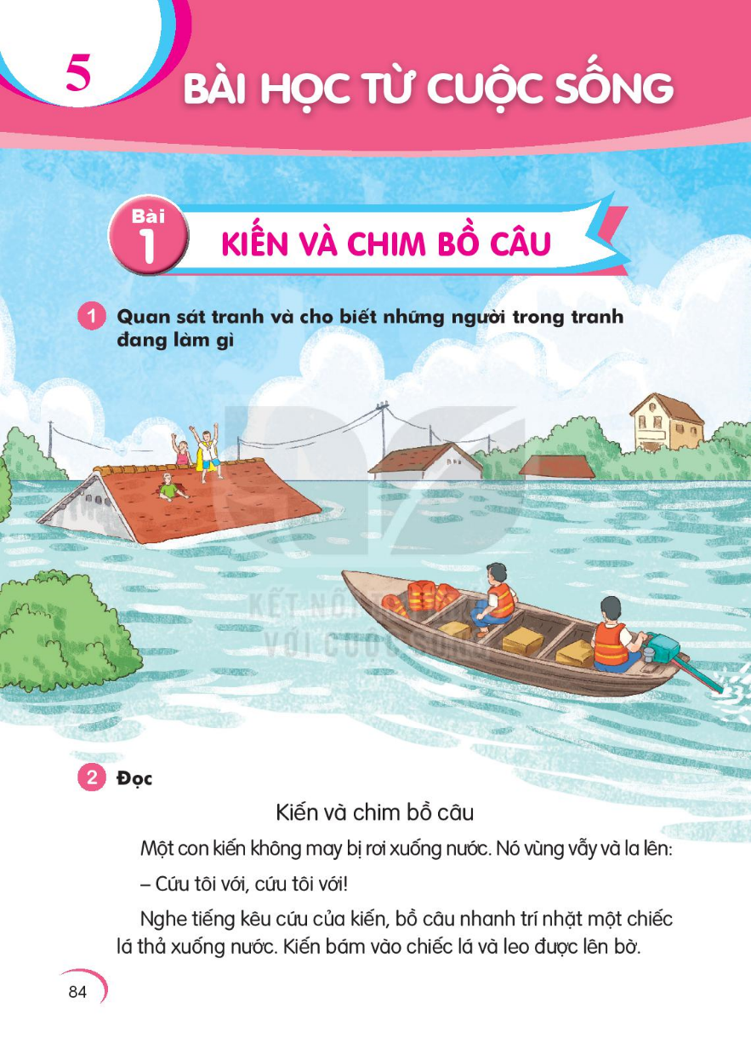
1. Quan sát tranh và cho biết những người trong tranh đang làm gì?

Slide 3
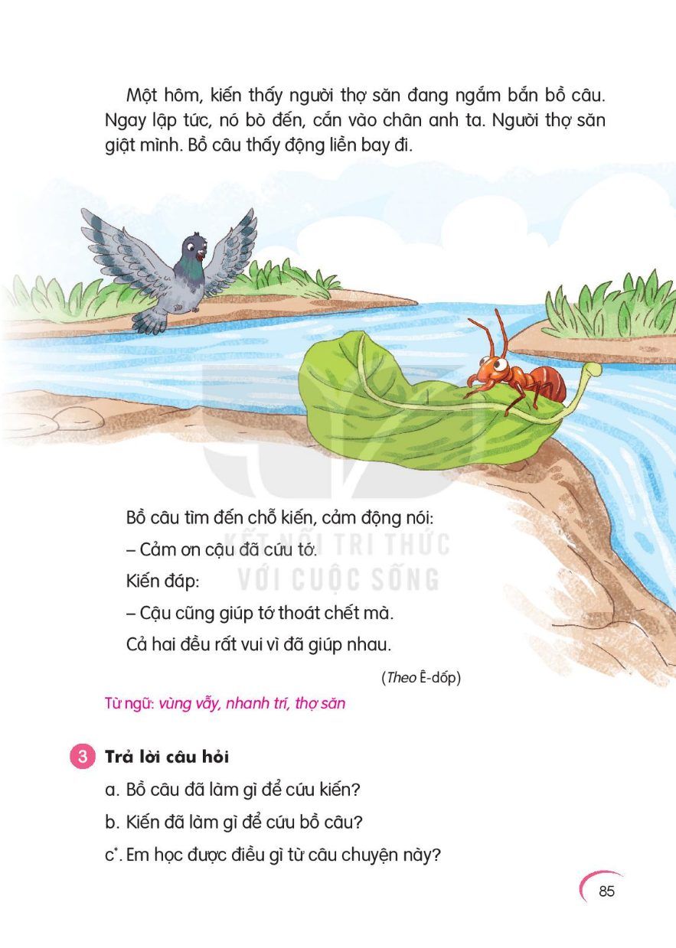
Kiến và chim bồ câu
Một con kiến không may bị rơi xuống nước. Nó vùng vẫy và la lên:
- Cứu tôi với, cứu tôi với!
Nghe tiếng kêu cứu của kiến, bồ câu nhanh trí nhặt một chiếc lá thả xuống nước. Kiến bám vào chiếc lá và leo được lên bờ.
Một hôm, kiến thấy người thợ săn đang ngắm bắn bồ câu. Ngay lập tức, nó bò đến, cắn vào chân anh ta. Người thợ săn giật mình. Bồ câu thấy động liền bay đi.
Bồ câu tìm đến chỗ kiến, cảm động nói:
- Cảm ơn cậu đã cứu tớ.
Kiến đáp:
- Cậu cũng giúp tớ thoát chết mà.
Cả hai đều rất vui vì đã giúp nhau.
( Theo Ê-dốp)
Từ ngữ: vùng vẫy, nhanh trí, thợ săn

Slide 4
Kiến và chim bồ câu
Một con kiến không may bị rơi xuống nước. Nó vùng vẫy và la lên:
- Cứu tôi với, cứu tôi với!
Nghe tiếng kêu cứu của kiến, bồ câu nhanh trí nhặt một chiếc lá thả xuống nước. Kiến bám vào chiếc lá và leo được lên bờ.
Một hôm, kiến thấy người thợ săn đang ngắm bắn bồ câu. Ngay lập tức, nó bò đến, cắn vào chân anh ta. Người thợ săn giật mình. Bồ câu thấy động liền bay đi.
Bồ câu tìm đến chỗ kiến, cảm động nói:
- Cảm ơn cậu đã cứu tớ.
Kiến đáp:
- Cậu cũng giúp tớ thoát chết mà.
Cả hai đều rất vui vì đã giúp nhau.
1
2
3
4
5
6
7
8
9
10
11
12
13
14

Slide 5

Kiến và chim bồ câu
Một con kiến không may bị rơi xuống nước. Nó vùng vẫy và la lên:
- Cứu tôi với, cứu tôi với!
Nghe tiếng kêu cứu của kiến, bồ câu nhanh trí nhặt một chiếc lá thả xuống nước. Kiến bám vào chiếc lá và leo được lên bờ.
Một hôm, kiến thấy người thợ săn đang ngắm bắn bồ câu. Ngay lập tức, nó bò đến, cắn vào chân anh ta. Người thợ săn giật mình. Bồ câu thấy động liền bay đi.
Bồ câu tìm đến chỗ kiến, cảm động nói:
- Cảm ơn cậu đã cứu tớ.
Kiến đáp:
- Cậu cũng giúp tớ thoát chết mà.
Cả hai đều rất vui vì đã giúp nhau.
( Theo Ê-dốp)
1
2
3

Slide 6
a. Bồ câu đã làm gì để cứu kiến?
c*. Em học được điều gì từ câu chuyện này?
b. Kiến đã làm gì để cứu bồ câu?

Slide 7
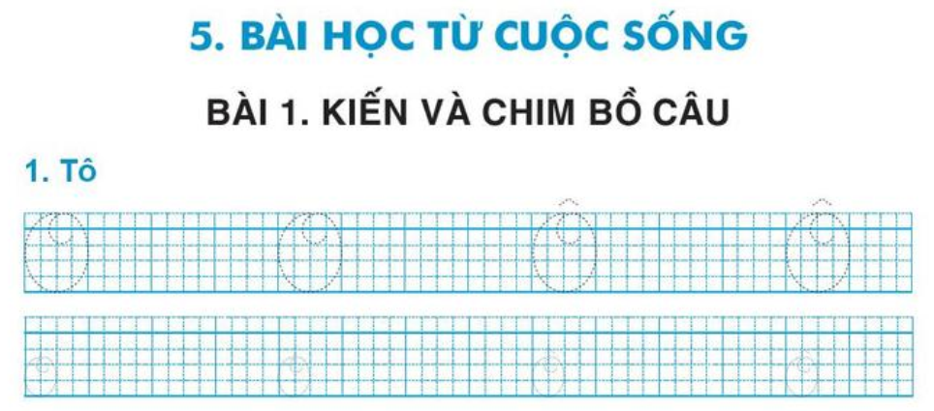

Slide 8
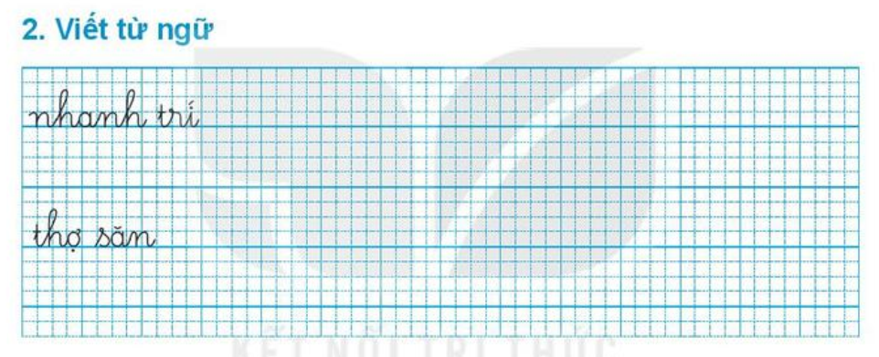

Slide 9
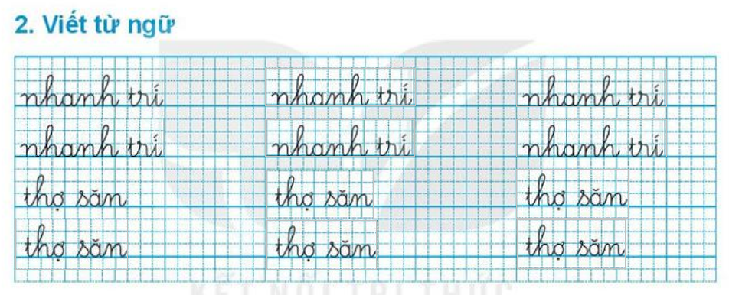

Slide 10
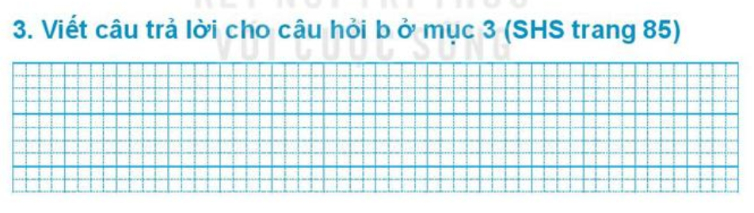
Viết câu trả lời cho câu hỏi b ở mục 3
Kiến bò đến chỗ người thợ săn và
(…).
cắn vào chân anh ta.

Slide 11
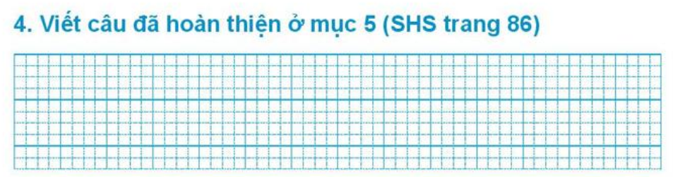
Chọn từ ngữ để hoàn thiện câu và viết câu vào vở
giật mình
nhanh trí
cảm động
giúp nhau
cứu
(…)
a. Nam nghĩ ngay ra lời giải cho câu đố.
(…)
b. Ông kể cho em nghe một câu chuyện

Slide 12
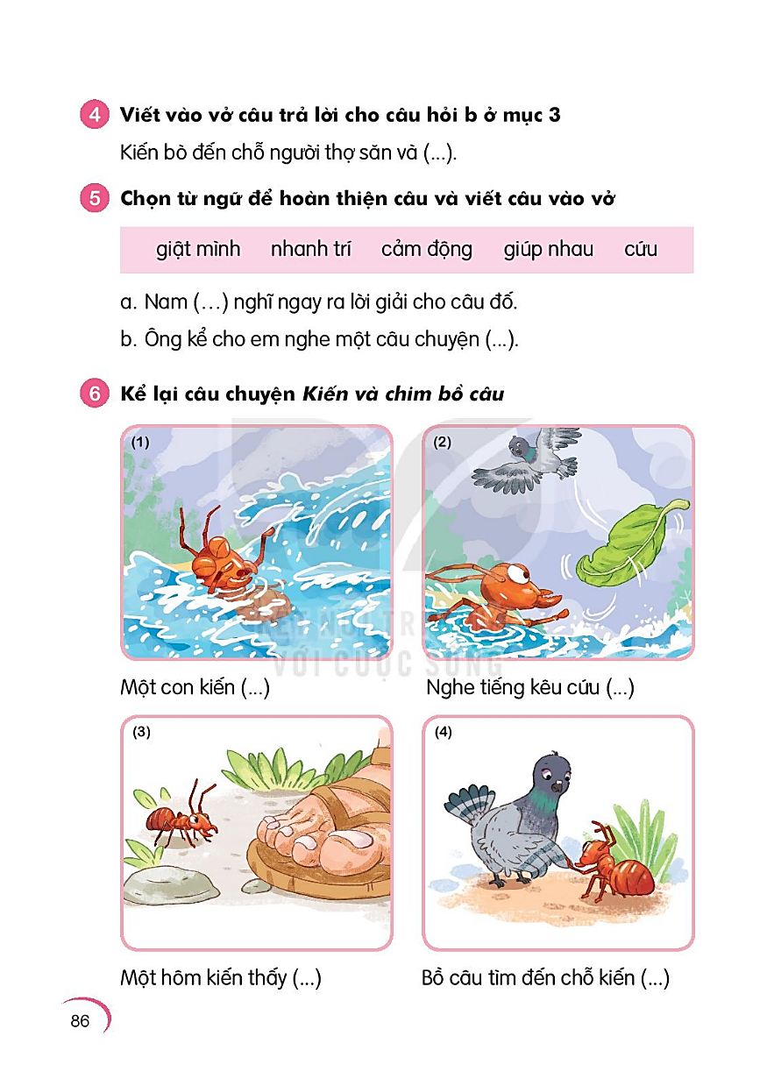
Kể lại câu chuyện Kiến và chim bồ câu

Slide 13

Nghe viết
Nghe tiếng kêu cứu của kiến, bồ câu nhanh trí nhặt chiếc lá thả xuống nước. Kiến bám vào
_{chiếc lá}
_{và leo đuợc lên bờ.}

Slide 14
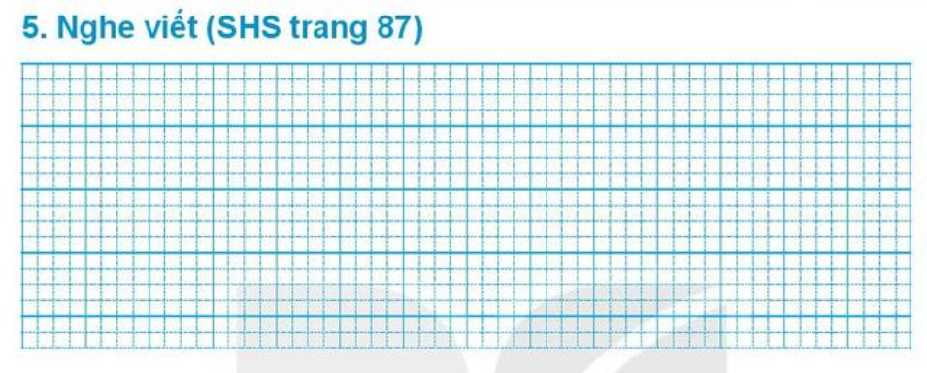

Slide 15


Slide 16
Tìm trong hoặc ngoài bài đọc Kiến và chim bồ câu từ ngữ có tiếng chứa vần ăn, ăng, oat, oăt

Slide 17
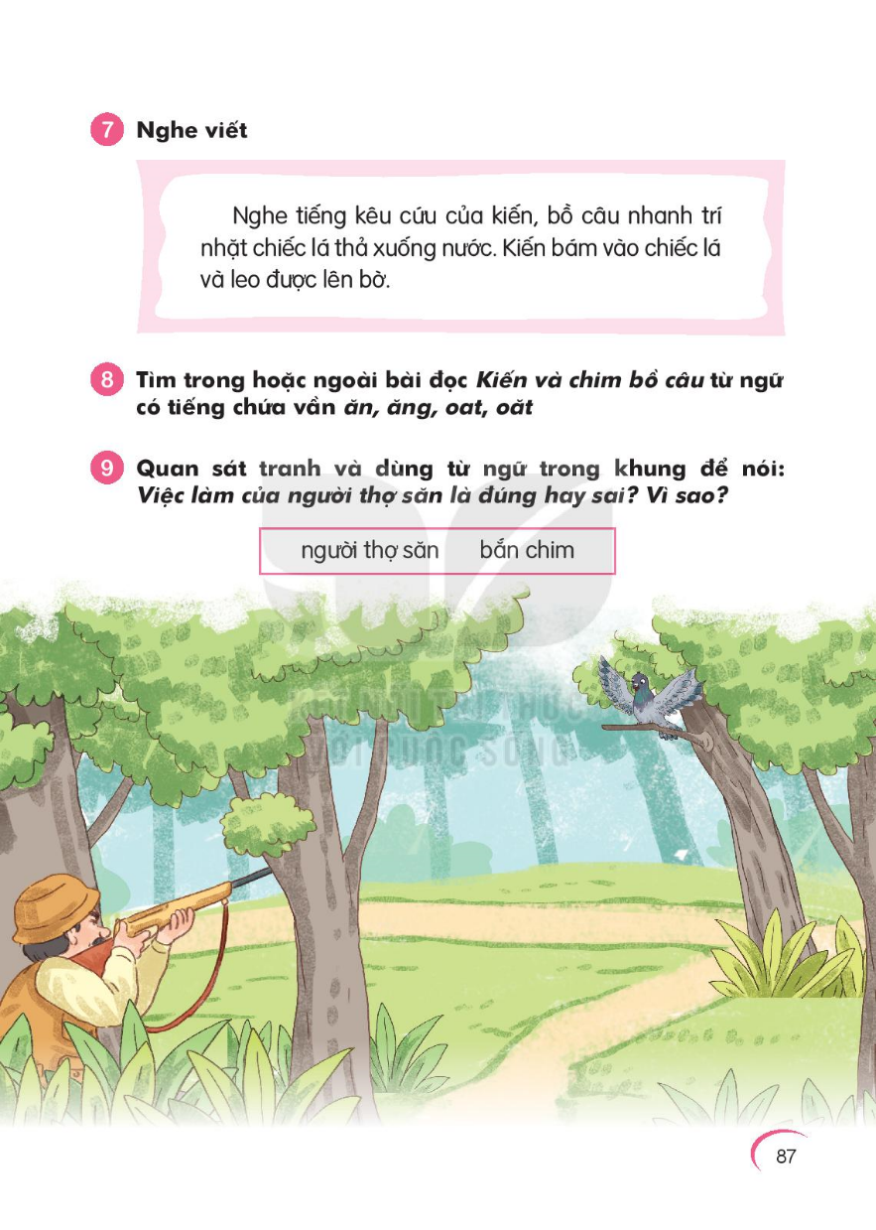
Quan sát tranh và dùng từ ngữ trong khung để nói: Việc làm của người thợ săn là đúng hay sai? Vì sao?
người thợ săn bắn chim

